Slide 1

Derin Öğrenme – 2 Çok Katmanlı Sinir Ağları
Dr. Öğr. Üyesi M.Hakan BOZKURT

Slide 2
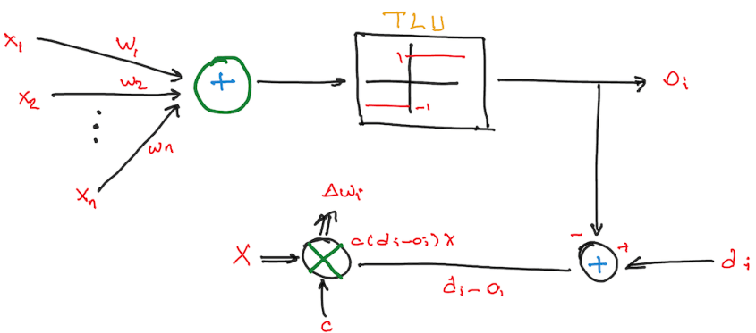





Tek katmanlı perceptron
x : giriş sinyalleri
w : ağırlık katsayıları
△w : ağırlık katsayıları farkı
r : öğrenme sinyali
d : beklenen çıkış değerleri
o : elde edilen çıkış değeri.
i : örnek numarasıdır. (x₁,x₂,..)

Slide 3
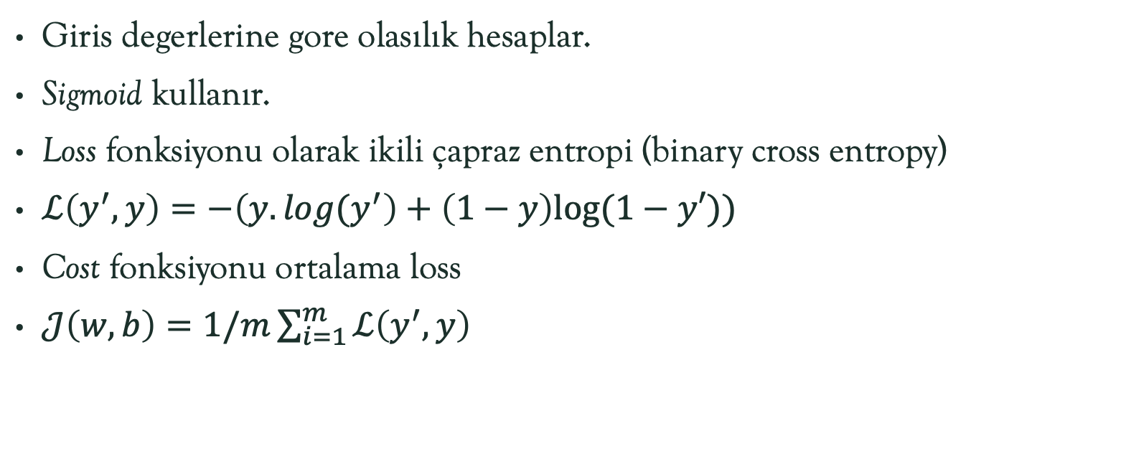
LOJıstık regresyon
Giris degerlerine gore olasılık hesaplar.
Sigmoid kullanır.
Loss fonksiyonu olarak ikili çapraz entropi (binary cross entropy)
$ℒ\left(y^{′},y\right)=−\left(y.log{(y}^{′}\right)+\left(1−y\right)log⁡(1−y′))$
Cost fonksiyonu ortalama loss
$𝒥\left(w,b\right)=1/m\sum_{i=1}^{m}{ℒ\left(y^{′},y\right)}$

Slide 4
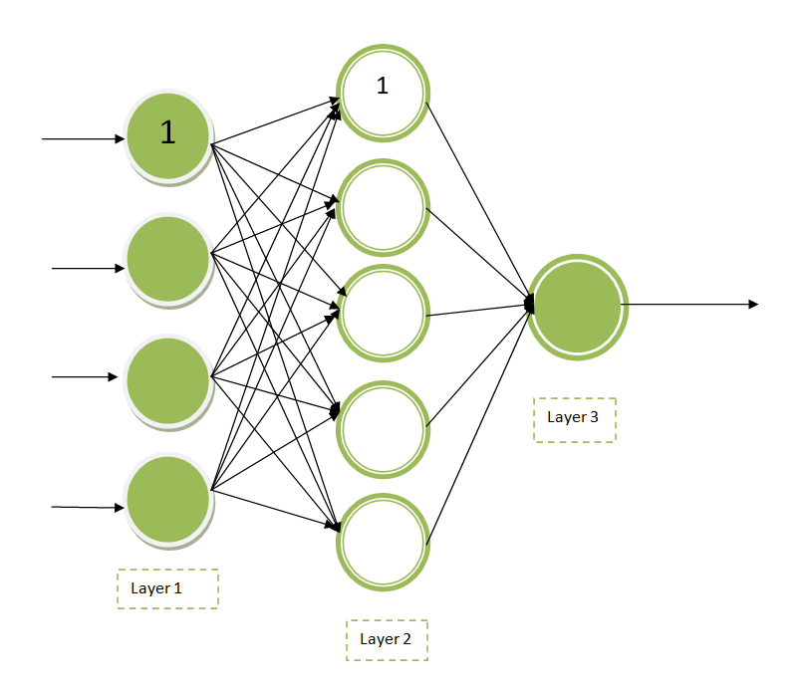
Çok katmanlı sinir agları
Kaynak:https://www.geeksforgeeks.org/multi-layered-neural-networks-in-r-programming/

Slide 5
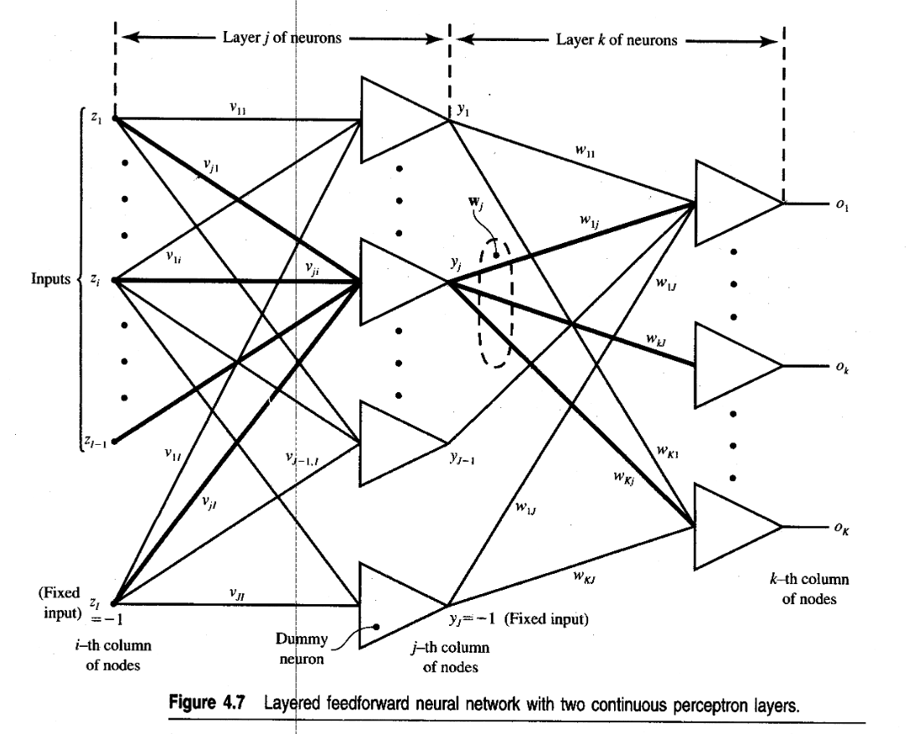
Çok katmanlı sinir agları - ileri yayılım
Kaynak: Zurada, J. (1992). Introduction to artificial neural systems. West Publishing Co..

Slide 6
Gerı Yayılım
z: giris verileri
o: çıkıs verileri
y: ilk katmann çıkısı, aynı zamanda ikinci katmanın girişi
v: ilk katman agırlıkları (genel olarak çıkış katmanı harici tüm katmanlardaki ağırlıklar v ile ifade edilmiştir.)
w: çıkıs katmanı ağırlıkları
I: toplam giris verisi sayısı (i=1,2,…,I)
J: ilk katmandaki nöron sayısı (j=1,2,…,J)
K: çıkış katmanındaki nöron sayısı (k=1,2,…,K)
Kaynak: Zurada, J. (1992). Introduction to artificial neural systems. West Publishing Co..

Slide 7
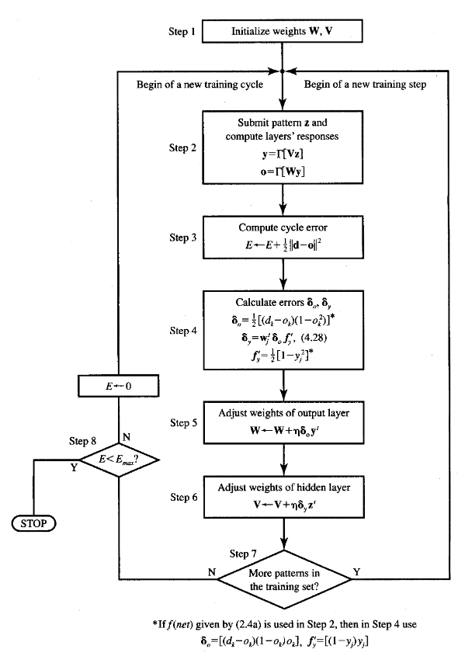
ALGORITMA AKISI
Kaynak: Zurada, J. (1992). Introduction to artificial neural systems. West Publishing Co..

Slide 8
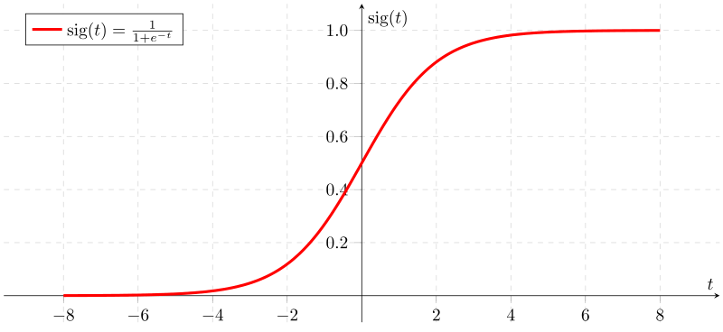

ILERI YAYILIM
$y= Γ(Vz) = f(V^{T}z)$
$o= Γ(Wz) = f(W^{T}z)$
f : sigmoid, tanh vb.
$E=E+ \frac{1}{2}{\left\|d−o\right\|}^{2}$
Loss
Cost

Slide 9
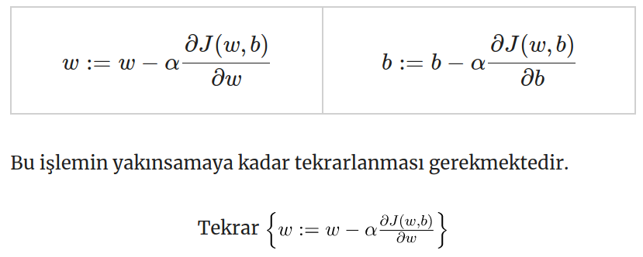
GRADYAN INIS
*Geri yayılım: https://xnought.github.io/backprop-explainer/
Kaynak: https://dltr.asmaamir.com/0-nn-kavramlari/1-genel_kavramlar

Slide 10

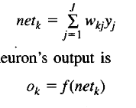


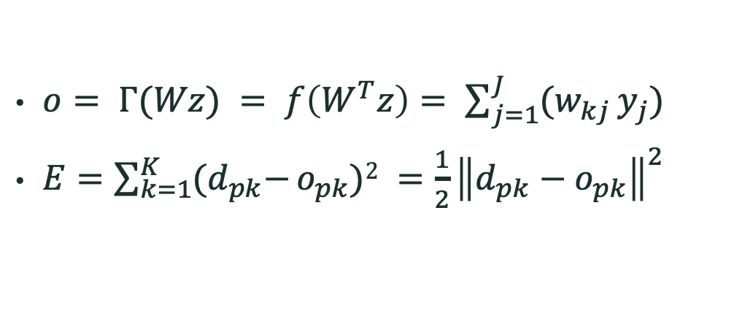
GRADYAN INIS
$o= Γ(Wz) = f\left(W^{T}z\right)= \sum_{j=1}^{J}{{(w}_{kj}}y_{j})$
$E=\sum_{k=1}^{K}{{(d}_{pk}−}o_{pk})2 =\frac{1}{2}{\left\|d_{pk}−o_{pk}\right\|}^{2}$
Hatanın w ağırlığına göre türevi ile gradyan.
Her ikisi de net_{k} değerine bağlı olduğu için zincir kuralına göre açabiliriz.
Kaynak: Zurada, J. (1992). Introduction to artificial neural systems. West Publishing Co..

Slide 11



GRADYAN INIS
Her ikisi de net_{k} değerine bağlı olduğu için zincir kuralına göre açabiliriz.
Burada ilk kısım hata sinyali delta olarak adlandırılır.
İkinci kısım ise türev alındığında y_{j} değeri kalır.
Kaynak: Zurada, J. (1992). Introduction to artificial neural systems. West Publishing Co..

Slide 12

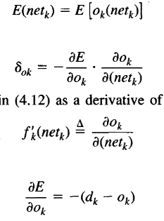
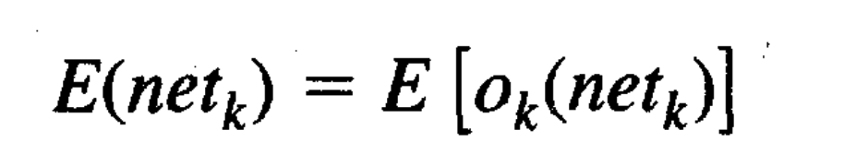
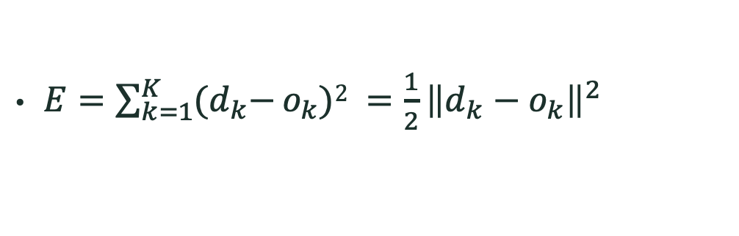



GRADYAN INIS
Şimdi hata sinyalinin türevini bulalım. Yine zincir kuralını kullanırız.
$E=\sum_{k=1}^{K}{{(d}_{k}−}o_{k})2 =\frac{1}{2}{\left\|d_{k}−o_{k}\right\|}^{2}$
Kaynak: Zurada, J. (1992). Introduction to artificial neural systems. West Publishing Co..

Slide 13


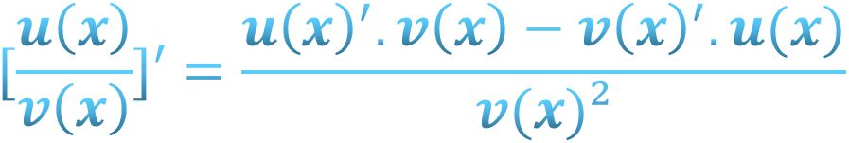

GRADYAN INIS
Şimdi f’(net)’ i bulalım. Yani Sigmoidin türevi
Bölümün türevi
Sigmoid
$$f=1/{(1+e)}^{−x}$$
Kaynak: Zurada, J. (1992). Introduction to artificial neural systems. West Publishing Co..

Slide 14
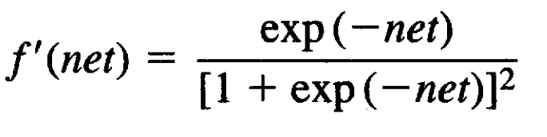
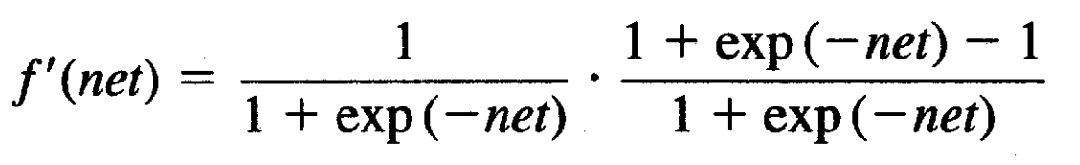
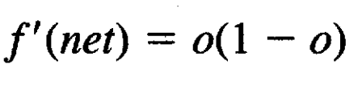
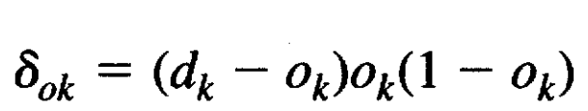
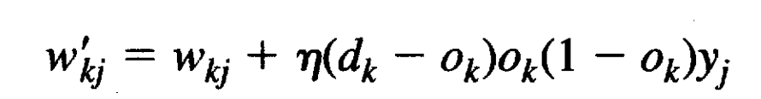
GRADYAN INIS
Bölümün türevi
e^{-x} türevi
Sigmoid türevi
Kaynak: Zurada, J. (1992). Introduction to artificial neural systems. West Publishing Co..

Slide 15
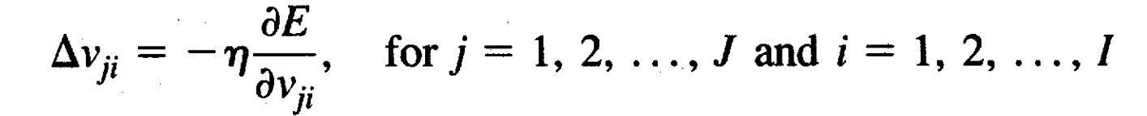
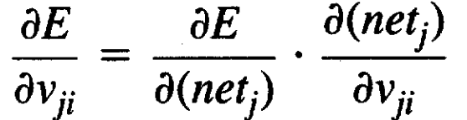
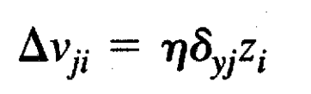
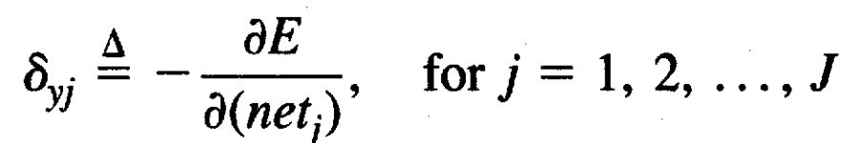
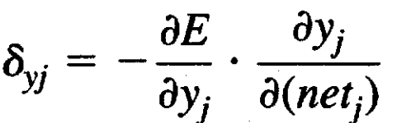
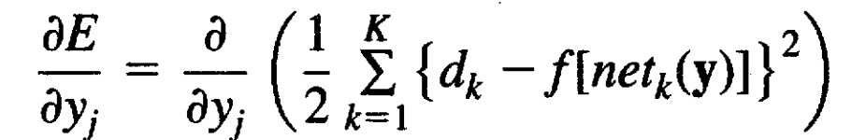



GRADYAN INIS
Gizli katman düğümlerinin güncellenmesi
Kaynak: Zurada, J. (1992). Introduction to artificial neural systems. West Publishing Co..

Slide 16
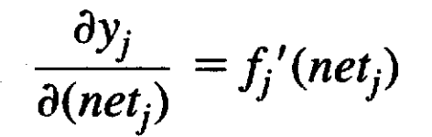
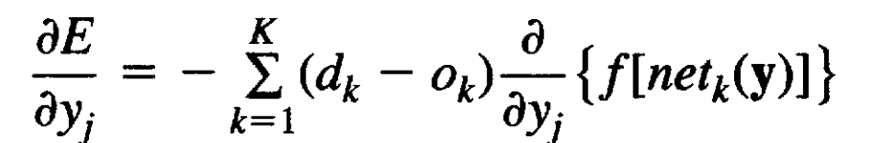
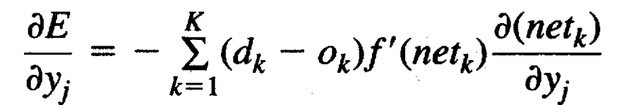
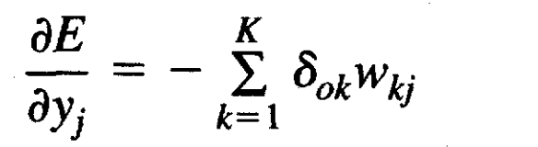
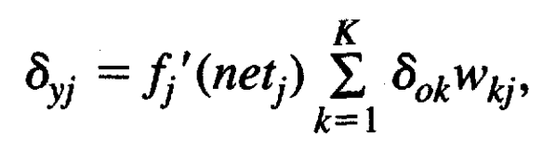


GRADYAN INIS
Gizli katman düğümlerinin güncellenmesi
Kaynak: Zurada, J. (1992). Introduction to artificial neural systems. West Publishing Co..

Slide 17
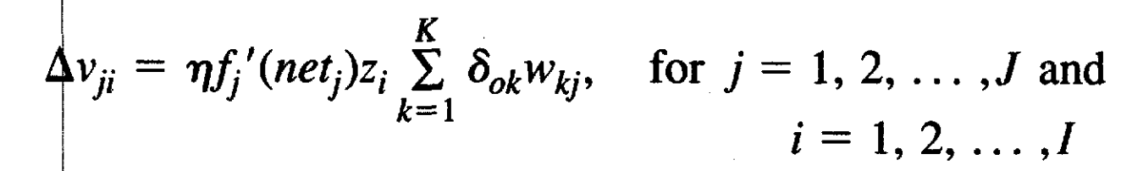
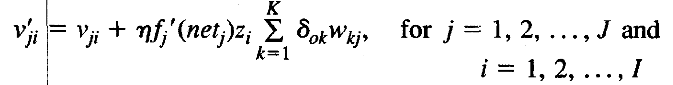
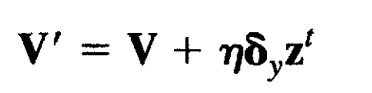
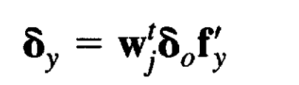
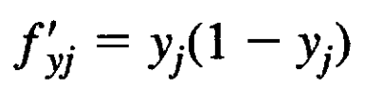
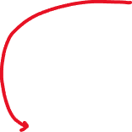
GRADYAN INIS
Gizli katman düğümlerinin güncellenmesi
Kaynak: Zurada, J. (1992). Introduction to artificial neural systems. West Publishing Co..

Slide 18
ALGORITMA AKISI
Kaynak: Zurada, J. (1992). Introduction to artificial neural systems. West Publishing Co..

Slide 19

Uygulama
Istediginiz dilde (Python önerilir) tek katmanlı yapıyı kodlayın.
Çok katmanlı yapının ileri yayılımını olusturun.
Çok katmanlı yapının geri yayılımını olusturun.

